Slide 1
子ども育成と共育塾
野球共育塾

Slide 2
子ども育成活動の方向性
共育塾の設立
多様な運動経験から子どもの可能性を拓く場
地域のコミュニティ
子どもの指導者育成
高校生・大学生の子どもへの継続的な関わり
キャリア教育
野球スタートプログラム
幼児・児童への野球遊び＋検診
知的アスリート育成

Slide 3
野球界の活性化 〜野球をはじめる〜
子どもの興味喚起
→スタートプログラム（野球遊び）
親に安心してもらう
→子どもが生き生きと活動する姿
→野球と勉強が両立できる
子どもの健全育成を理念に掲げる指導者育成
勉強と野球を両立している知的アスリートの関わり

Slide 4
野球界の活性化 〜野球を続ける〜
スポーツの価値
競争を勝ち抜くために必要な忍耐力
仲間を敬う心 など
スポーツは教育の最後の砦
スポーツ（野球）を通じた人間形成に取り組む
楽しさ（野球）と厳しさ（礼儀）を両立した指導者育成

Slide 5
子どもの指導者育成
未来を担う指導者（学生）へ新たな指導者像を示す
高校・大学生が子どもの指導者を目指す戦略
①指導体験
②キャリア教育

Slide 6
子どもの指導者育成 〜①指導体験〜
高校生・大学生が子ども（学童・幼児）へ関わる
高校生が学童チームに出向き継続的に野球教室
高校生が幼稚園・保育園に出向き継続的に野球遊び
子どもと関わることの楽しさを経験
将来、指導者として活動する
弘前学園聖愛高校野球部モデル

Slide 7
子どもの指導者育成 〜②キャリア教育〜
どのような仕事に就けば、子どもに関わることができるか
１）人のために働く仕事の価値を伝える
→野球に関わり続けるためにはどのような方法があるか伝える
２）高校生へのキャリア教育
教員養成課程（保育士・教諭）
専門職課程（医療・消防・警察・農業）など
３）実際に高校生と大人が触れ合い、憧れを抱く
野球肘検診などの参加→医療系を目指す
野球をやりながら難関大学へ入学→大学への挑戦
トレーナーがチームに関わる→トレーナーを目指す
野球指導を受ける→教諭を目指す

Slide 8
４７コミュニティ

Slide 9
47コミュニティと共育塾
「47都道府県に人々が集まるコミュニティの施設が設立され、
健全な青少年の育成をサポートしたい」
工藤公康 氏
47コミュニティ千葉はこの理念に賛同し
NPO法人野球共育塾が運営し、地域活性化のサポート致します
現在47の名称がついた施設：横浜市、日立市、山形市、千葉市、弘前市
（2024,03現在）

Slide 10
47コミュニティのキーワード
Key word：子ども・学習・スポーツ・健康
子ども＝幼児から高校生までの世代
学習とスポーツを通じて未来で活躍する利他心ある人づくり
健康な体づくりを学び実践する場
子ども育成が軸ではあるが、全世代の「学習・スポーツ・健康」に関わる活動を推進

Slide 11
47コミュニティの活動の軸
学習者（児童・生徒）と指導者が共に学び育つ場：共育塾
塾（学習・スポーツ）
学習とスポーツの両者に取り組み文武両道の人づくり
コンディショニング（整骨院）
傷害対応（保険診療）とトレーニング（自由診療）
２つの軸を併設するメリット
塾や健康づくりで施設利用の方が、体調不良の際に安心感を得られる

Slide 12
47コミュニティの特徴
①サポートネットワーク
医療機関の紹介など各種相談への対応
医師、理学療法士、柔道整復師、トレーナーなど身体の専門家と連携
②専門家のコミュニティ
多様な活動を行うため様々な職種の方に参画して頂き、
子どもを導く大人の皆様のコミュニティの場
③専門職（教育・医療など）を希望する若手育成の場
若手が学び、47コミュニティを各地で創設し活動を広げる
④施設利用者間の指導
施設利用して頂く大人の皆さんに、共育塾の子ども指導に関わって頂く

Slide 13
子供育成ための共育塾の構造

Slide 14
共育塾とは
生徒
指導者
共に学び続けことで尊敬しあえる関係へ
「本気な人との出会いの場」
ここに来れば課題を解決できる場でありたい
「この場で育ち指導者へ」
共育塾で育った人が地域で指導者として活動して欲しい
*指導者＝指し示し導く者、地域社会のお役に立つ活動をする者

Slide 15
共育塾の特徴 〜指導者〜
①教育や医療を学び資格を持った者が指導
→親が安心して塾に預けることが可能
②仕事を引退された方々
→次の世代へ思いや技術を伝える（孫育ての場）
③スポーツ選手のセカンドキャリア支援
→子どもの活動に携わるきっかけづくり
キャリア教育として様々な人に触れ将来の仕事のあり方を問う

Slide 16
共育塾の特徴 〜年代別〜
小学生
遊び運動が中心 ＋α学習
中学生
一貫教育
トレーニングと学習を同比率
高校生
学習が中心（知的アスリート）
一貫教育のメリット
指導者と生徒が長く深く関わり、共に本気でゴールを達成する

Slide 17
子供共育塾
①地域社会の未来を担う「人づくり」：あらゆる分野の体験
②子供の活動を通じて未来を創る：子供と大人のコミュニティ
学習やスポーツなど幅広く学び、多くの人とと触れ合う
→自分の可能性に気づき未来を拓いていくことを目指す
知
徳
体
芸
食
職
活動の中心はスポーツ（野球）と学習（速音読・百マス計算など）

Slide 18
小学生の共育
学校の勉強時間で十分
野球遊びなど体を動かす習慣を増やす
遊びの中で基礎運動能力が身に付く
子供の能力を引き出す
遊びを通しスポーツ（野球）の楽しさを伝える
＋
芸育や食育、職業体験などの経験→感性が磨かれる

Slide 19
中学共育塾
①結果への責任
指導者と生徒が成果を出すためベストを尽くす
②自己肯定感を高める指導
生徒の特性に応じた野球・学習支援
中学教育塾の理念
「自ら考え行動する力」を養いつつ
指導者や仲間と共に成長すること

Slide 20
中学生の共育
野球と勉強の両立
塾に通う子が多くなるが成績伸び悩む
野球と塾の連携ができていない（野球に偏りがち）
野球と学習塾を併せる
野球と勉強の両立できる能力を身につける
野球＋学力向上により目指す高校の幅が広がる
高校卒業後の大学の選択の幅が広がる

Slide 21
横浜での活動概要
対象 ：硬式野球チームの中学3年生9名
③
期間 ：R.3/8/2~8/31 ※8/22よりオンライン学習のみの開催
場所 ：横浜総合病院，大学，公園 など
進め方：野球（トレーニング）と学習を2グループで実施
※野球のみ，学習のみでの実施もあり
指導体系：野球 → 集団指導，学習 → 個別指導（1対数名）
※学習に関しては担当指導者を配置

Slide 22
横浜での活動概要 タイムスケジュール
横浜総合病院
大学
2グループ制
野球（2時間）
学習（2時間）
野球
（1時間）
学習
（1時間）
公園
学習
（1時間）
野球
（1時間）
野球（1時間半~2時間）

Slide 23
活動概要 〜野球について〜
場所 ：横浜総合病院，大学，公園 など
③
指導者 ：理学療法士，アスレティックトレーナー，大学生
指導体系：野球 → 集団指導（指導者：子ども＝2~3：4~5）

Slide 24
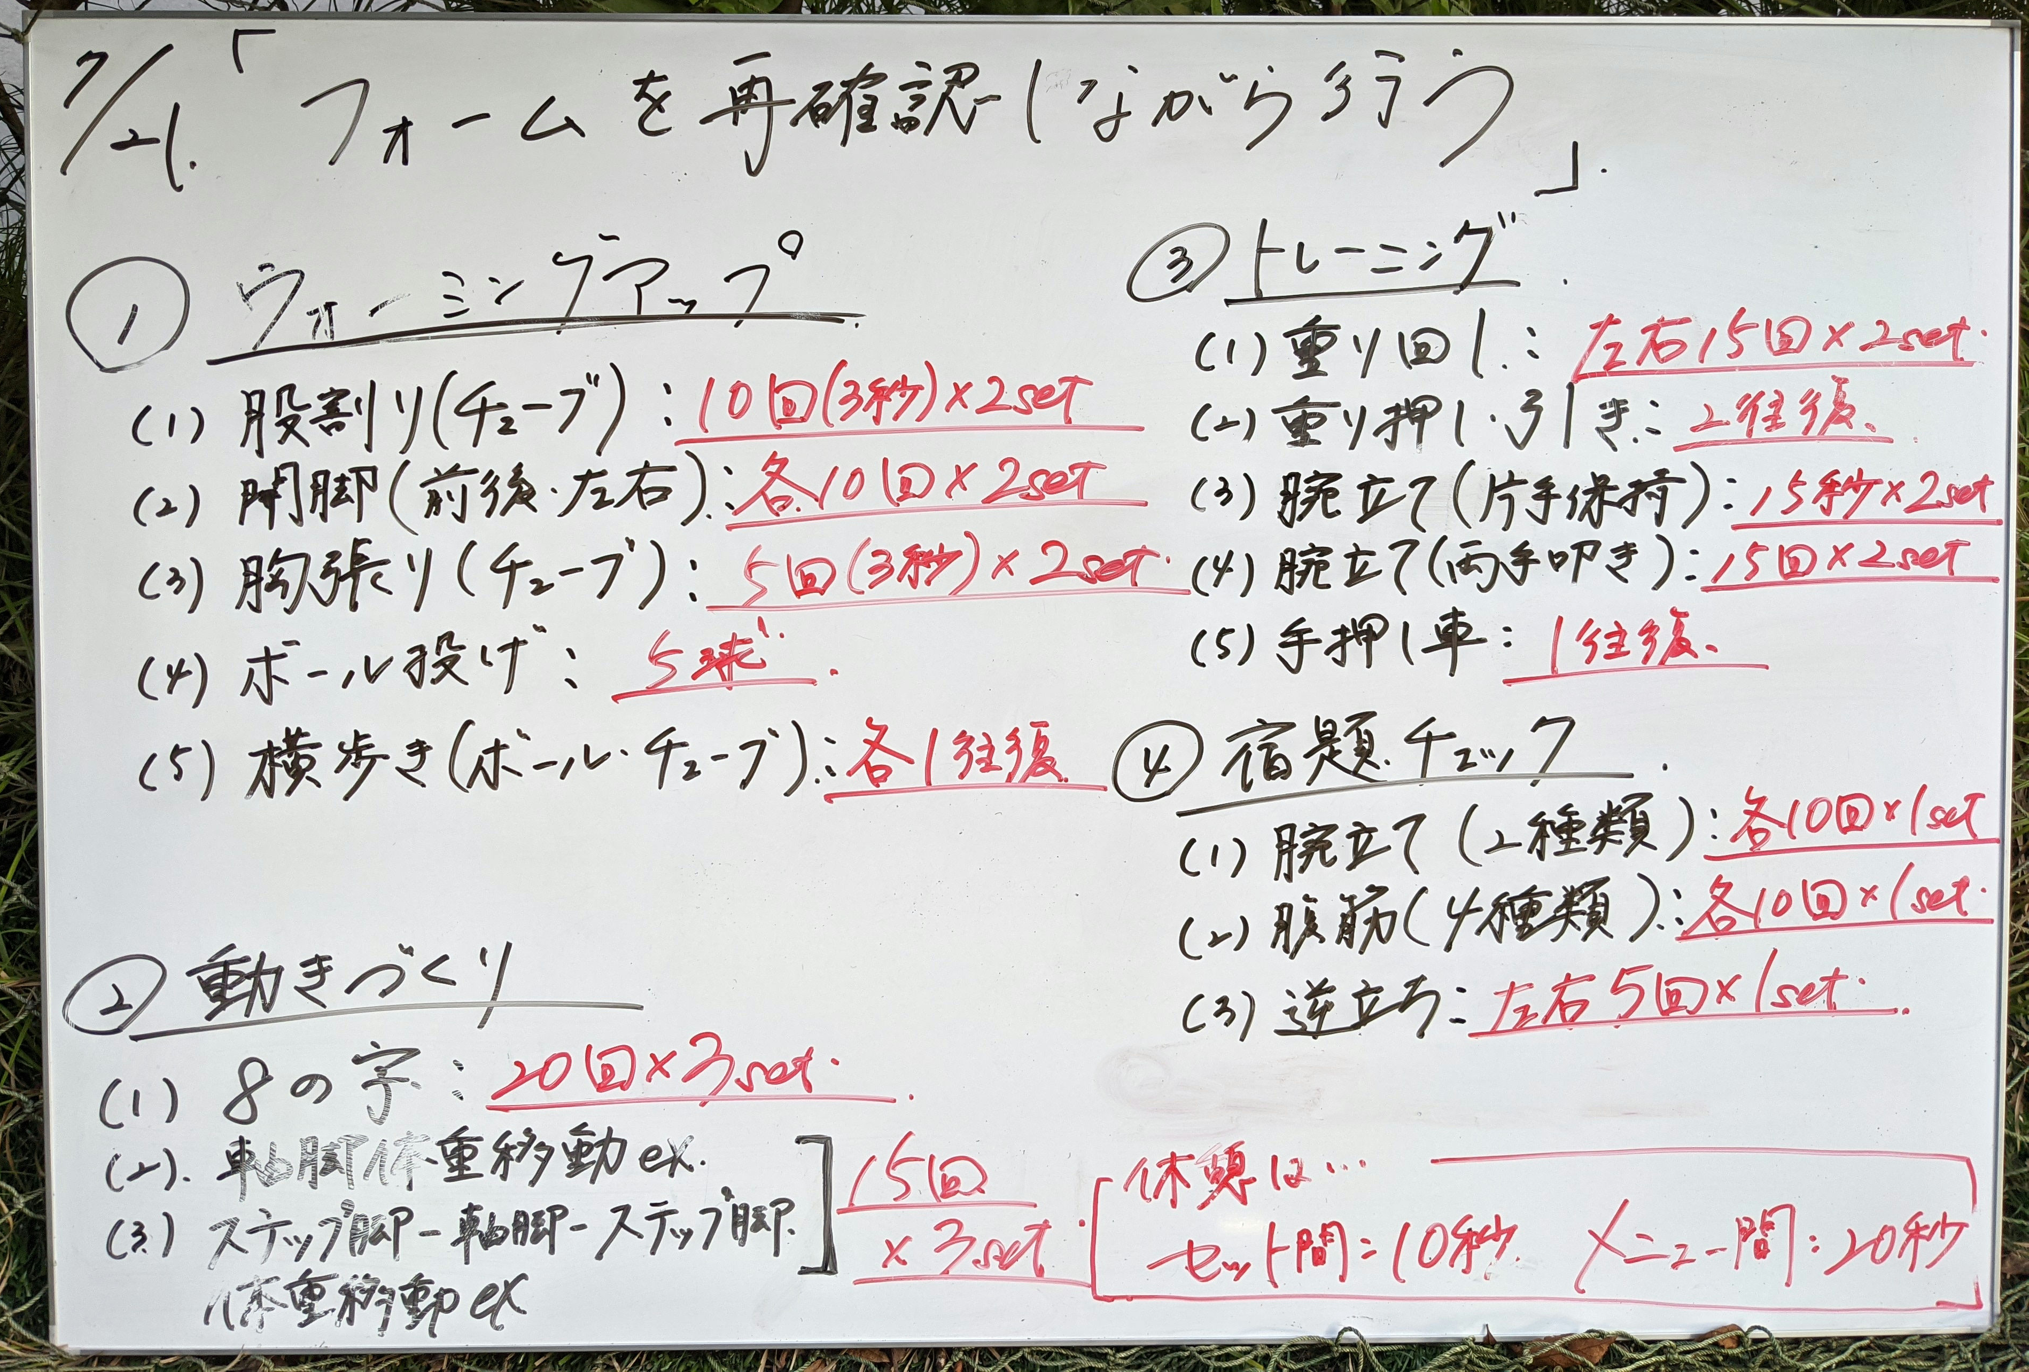
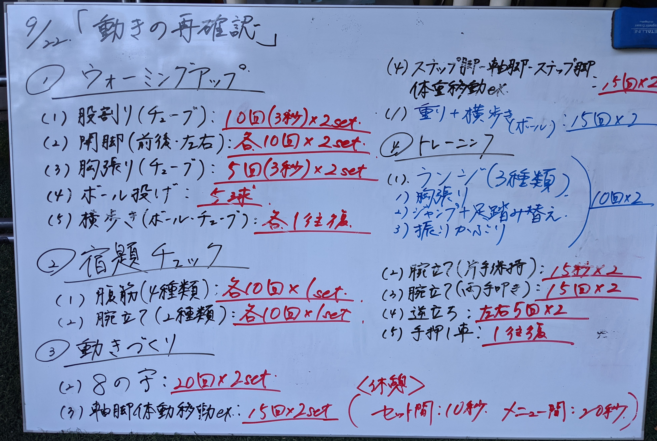
野球活動について 〜流れ〜
プログラムを見て，子どもたち自身で当日の流れを確認
ウォーミングアップ（柔軟中心）
野球・トレーニング
フィードバック・課題の確認

Slide 25
学習活動について～保護者への事前ヒアリング～
学習活動 〜保護者への事前ヒアリング〜
ほとんどの選手は塾に通っている（1~3回/週）
志望校が決まっていない
③
①子どもと学習に関して話すことが少なく，塾との連携が取れていない
→ 保護者が学習状況を把握できていない
②明確な目標はないが，成績は上がってほしい
→ 学習に対するモチベーションを保ちづらい
③成績の思わしくない子どもは学習習慣がなく，
何から勉強をすればよいかわからない
→ 自分で学習計画を立てられない

Slide 26
学習活動 〜概要〜
場所 ：横浜総合病院，大学，オンライン
指導者 ：大学生，理学療法士
指導体系：学習 → 個別指導（1対数名）
※選手に対し担当指導者を配置
現状把握：教科別評定の確認，週の生活パターン
教科戦略：主要5教科を中心に苦手科目を重点的に指導
課題戦略：課題の確認・設定を行い，毎回進捗状況を確認

Slide 27
学習活動 〜指導方法〜
高校入試の仕組みを考えると・・・
①評定を上げること②県のテスト対策，の二本柱で学習
５教科評定平均３とれるかで対応を分ける・・・
平均4以上の場合：希望者は難関大学の学生による個別指導
平均3未満の場合：指導者が学習管理
①次回までの課題提出し，困難箇所を明確にし克服して
②国語・数学・英語などは理解できていない部分まで
戻って学習のやり直し

Slide 28
学習活動 〜流れ・内容〜
自宅学習課題の確認：進捗状況確認
学習指導：自宅学習の振り返り，できない問題の確認
自宅学習課題の提示：付箋を貼って範囲を決める

Slide 29
学習活動 〜オンライン指導〜
当日行う課題や内容を子どもたち自身で決定
個人でそれぞれ課題に取り組み，
できない部分は指導者と画面上で情報共有しながら解決
課題を終えた人から順次退出

Slide 30
活動後アンケート 〜野球について〜
18.2%
9.1%
個別指導もしてほしかった
18.2%
9.1%
野球経験者の指導は説得力があった
チームではやらないことができた
45.5%
もう少し投球練習や打撃練習もやりたかった
満足した
やや満足した
場所が変更になったりすると対応が難しかった
どちらともいえない
やや不満だった
野球に参加していない

Slide 31
活動後アンケート 〜学習について〜
9.1%
勉強のコツを教えてもらえた
③
18.2%
36.4%
担当制でよく見ていただいた
日時，場所を固定してほしかった
36.4%
オンラインであると参加しやすかった
満足した
やや満足した
オンラインであると質問がしにくかった
どちらともいえない
学習に参加していない

Slide 32
今後の課題 〜野球について〜
個別での指導や技術面の指導をしてほしかったとの意見もあったため、希望者には少人数制で行う日をつくり、対応できるようにする
③
コロナの影響もあったが，今後は不測の事態を想定し2~3ヶ所は事前に場所を確保できるようにしておく必要がある
指導者が複数参加する場合は子どもたちそれぞれ特徴や課題を共有できるようにする仕組みが必要である

Slide 33
今後の課題 〜学習について〜
中学3年生の夏休みの段階では手遅れになってしまうので、
1年生・2年生の段階から指導するシステム作りが必要
③
オンライン指導は質問対応やアドバイスをスムーズに
行えず，当日の学習管理が難しいため，情報共有を
スムーズに行うツールが必要である

Slide 34
今後の課題 〜指導者について〜
個人への対応とは違い，広い視野で子どものパフォーマンスやトレーニングの進行状況を確認することが難しかった
③
負荷量の調整やトレーニングレベルの設定が難しかった
まずは指導者自身が見本となることが大切であると感じた

Slide 35
知的アスリート育成塾

Slide 36
知的アスリートとは
野球と勉強を本気で取り組み、
知力、組織力、コミュニケーション力を身につけ、
利他心を持って社会貢献できる人材

Slide 37
知的アスリート育成の理念、目的
①人間力を基盤とした学習：
利他心を育み社会に貢献
②考える力をを育み勉強に生かす：
思考の原理・原則を学ぶ
知的アスリートとは：
スポーツと野球を本気で取り組み、社会貢献もできる人
知的アスリート育成の目的：
勉強で培った力をどう生かせば、社会のお役に立てるかを
考え・実践できる人づくり

Slide 38
知的アスリート育成の指導理念と方針
①野球と勉強のサポート：成功者の共通点を学ぶ
②仲間意識の醸 成：グループで切磋琢磨
大学進学は通過点→仕事を通じてどう社会還元できるかを重視
・自学自習が基本：自ら考え行動する力を養えるよう支援
・勉強法の基本を学ぶ：
目標設定、学習過程の評価、時間の使い方など

Slide 39
知的アスリート育成のグループづくり
グループで行うメリット
・仲間意識を醸成し励まし合う
・他者がどのような考え方で勉強を進めてるか知る（戦術・戦略）
チームとして同じ理念や目的を指導者・生徒が共有する
チームとは共通の目的と目標に向かって関係当事者が献身的に
一体となって邁進する集団である （ハーバード流ボス養成講座）

Slide 40
知的アスリート育成のために
・勉強、スポーツに本気で取り組んだ人（知的アスリート）による情報発信
知的アスリートの存在を知ってもらう
・知的アスリートと子供たちが出会い、関わる環境を作る
知的アスリートを目指してもらう
・知的アスリートが子供たちを指導する
知的アスリートの育成

Slide 41
知的アスリート育成の具体的方法
○中高生への学習指導、野球指導
対面、オンライン指導(Zoomアプリの使用)を併用
〜指導内容〜
・各科目の内容(知識の習得)
・試験、受験対策
(試験の特徴や傾向を知り、戦略を立て計画的に結果を出す)
・勉強法、各科目の考え方の指導(取り組む質の追求)
・野球への取り組みの指導(勉強の考え方を勉強以外に応用)

